Slide 1
История Эндоскопии

Slide 2
1795 год - изобретение Р.Н.Bozzini первого эндоскопа, позволявшего осмотреть ампулу прямой кишки. В качестве внешнего источника света в нем была использована свеча.
1865 год -A.Desormeaux предложил конструкцию эндоскопа, позволявшую осматривать прямую кишку.
1868 год - A.Kussmaul провел первую гастроскопию (ввел металлическую трубку в пищевод профессиональному шпагоглотателю для осмотра желудка).

Slide 3
Выделяют четыре основных периода развития эндоскопии:
Ригидный
1795 - 1932
Полугибкий
1932 – 1958
Волоконно-оптический
1958 - 1981
Электронный
1981 - по настоящее время

Slide 4
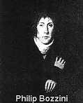
1. Ригидный период.
В 1806 г. Philip Bozzini (1773-1809) сконструировал аппарат для исследования прямой кишки и матки, используя в качестве источника света свечу.
Однако, сконструированный им аппарат не нашел практического применения и никогда не использовался для исследования на людях. В то время не понимали значения этого изобретения, а сам изобретатель был наказан медицинским факультетом города Вены за "любопытство".

Slide 5
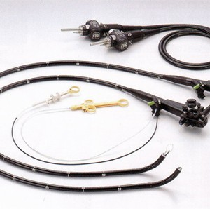
2. Полугибкий период.
Наибольший вклад в развитие гастроскопии в этот период сделал R. Schindler (1932), который описал эндоскопическую картину слизистой оболочки желудка при ряде заболеваний, а также разработал конструкцию полугибкого линзового гастроскопа.
Гастроскоп Шиндлера представлял собой трубку длиной 78 см, которая содержала большое число короткофокусных линз, обеспечивающих возможность осмотра. Этот инструмент позволял детально обследовать 4/5 или 7/8 слизистой оболочки желудка.
R. Schindler по праву можно считать "отцом гастроскопии".
Дальнейшее усовершенствование полугибких эндоскопов шло по пути улучшения их оптических свойств и разработки принципов биопсии через гастроскоп.
В 1948 г. Е. В. Benedict создал операционный гастроскоп, имеющий биопсийный канал и позволяющий производить манипуляции внутри желудка.

Slide 6
3. Волоконно-оптический период.
Третий этап в гастроинтестинальной эндоскопии начался после публикации работ, посвященных практическому применению гибкого фиброгастроскопа, хотя идея передачи света по гибким стеклянным волокнам была предложена уже в 1927 году.
В создании первого фиброгастроскопа приняли участие Curtiss, Hirschowitz и Peters. Этот аппарат обладал значительно большими разрешающими возможностями по сравнению с самой совершенной моделью полугибкого эндоскопа, и исследование с его помощью легче переносилось больными.

Slide 7
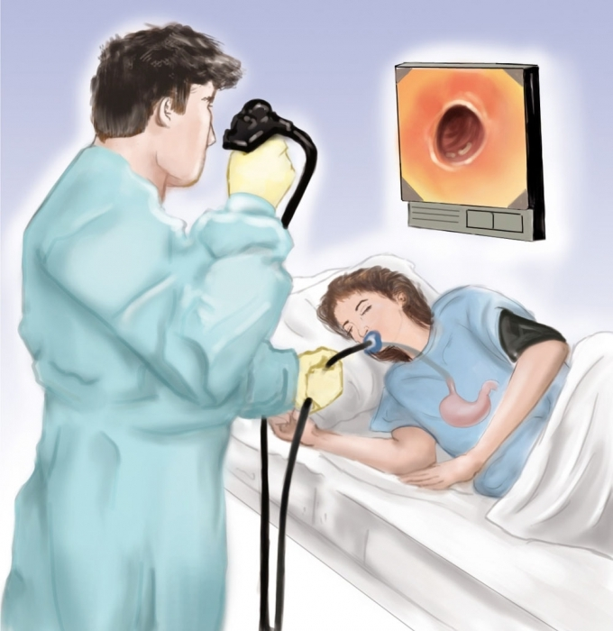
С этого времени начинается развитие современной эндоскопии, которая постоянно расширяет сферу своего применения. В настоящее время в эндоскопии желудка используются фиброгастроскопы, которые позволили значительно расширить границы осмотра, детально оценивать состояние слизистой оболочки пищевода, желудка, двенадцатиперстной и начального отдела тощей кишки, производить прицельную биопсию, запись, передавать изображение на телеэкран.
Особую роль приобрела эзофагогастродуоденоскопия в связи с развитием и совершенствованием эндоскопических лечебных манипуляций.

Slide 8
4. Электронный период.
Нынешний электронный период начался в 1969 году создали прибор с зарядовой связью (ПЗС), преобразующий оптические сигналы в электрические импульсы.
Десять лет спустя инженерами компании Welch Allyn был создан первый электронный эндоскоп - эндоскопия вошла в век цифровых технологий.
Электронная видеоэндоскопия дала возможность сразу нескольким специалистам видеть весь процесс эндоскопического исследования, увеличивать изображение и сохранять его в компьютерной базе данных. Параллельно происходит развитие ЭРХПГ, лечебной эндоскопии и эндоскопической ультрасонографии, но это уже совсем другая история.

Slide 9
Методика лапароскопии также имеет историю. Внедрение этого метода в клиническую практику связано с именем русского хирурга Д. О. Отта, который в 1901 г. впервые произвел осмотр брюшной полости. Используя электрическую лампочку и лобный рефлектор, он осматривал нижний этаж брюшной полости через задний свод влагалища. С этого момента можно было говорить о внедрении в клиническую практику эндоскопического метода осмотра брюшной полости, который в своем развитии прошел несколько фаз. В 1901 г. G. Kelling сделал сообщение "Об эзофагоскопии, гастроскопии и келиоскопии". Он первый предложил вводить в брюшную полость воздух для лучшего осмотра внутренних органов. В этой публикации им был обобщен материал экспериментов на собаках и описаны 2 случая осмотра брюшной полости у людей.

Slide 10
R. Korbsch выпустил в свет в 1927 г. учебник по лапароскопии и торакоскопии. В эти же годы была значительно усовершенствована оптика, а именно изменено направление наблюдения, угол обзора и усилено освещение, разработаны новые оптические трубки с направлением наблюдения 90 и 180°

Slide 11
Начало третьей фазы связано с развитием стабильной оптической линзовой системы H. Hopkins (60-е годы), что значительно улучшило качество осмотра.
В последние годы освещение при лапароскопии осуществляется за счет источника света, находящегося вне тела человека - "холодного" света, проводимого через стекловолоконные световоды. Эти усовершенствования позволили уменьшить размеры оптических трубок, добиться отчетливой видимости во время осмотра, получать качественные фотографии, проецировать изображение на телеэкран и т. д.

Slide 12
1869 год - Pantelione провел первую гистероскопию.
1879 год - J.Leiter и M.Nitze продемонстрировали конструкции эндоскопов для ректороманоскопии, в которых источник света располагался на дистальном конце инструмента.
1901 год - Д.О.Отт сообщил о возможности осмотра брюшной полости с помощью лобного рефлектора и круглого зеркала при влагалищном чревосечении.
1902 год - G.Kelling сообщил о введении цистоскопа Нитце через переднюю брюшную стенку живой собаки для наблюдения внутренних органов после вдувания воздуха, профильтрованного через стерильный тампон из хлопка.

Slide 13
В 1910 г. Н. С. Jacobaeus сообщил "о возможности применения цистоскопа для исследования серозных полостей". Пунктируя брюшную полость у больных с асцитом, он заменял выпускаемую жидкость воздухом. После введения воздуха брюшная полость осматривалась с помощью эндоскопа. Пользуясь этим способом, автор впервые выявил метастатическое поражение печени. Н. С. Jacobaeus назвал свой метод лапароскопией. В дальнейшем он обобщил полученный им материал в монографии (1912), где сформулировал показания и описал технику этого метода.
Вторая фаза в развитии лапароскопии относится к 30-м годам XX столетия и характеризуется бурным развитием техники и значительными усовершенствованиями методики лапароскопии. В 1921 г. R. Korbsch сконструировал иглу для наложения пневматоперитонеума. A. Zollikofer (1924) рекомендовал применять для пневмоперитонеума окись углерода.

Slide 14
1910 год - H.Jacobaeus предложил термины "лапароскопия" и "торакоскопия ",выполнил лапороскопию у нескольких пациентов, произвел первый осмотр плевральной полости у двух больных экссудативным плевритом с помощью цистоскопа. V.Lespinasse выполнил эндоскопическую операцию на сосудистых сплетениях боковых желудочков при гидроцефалии.

Slide 15
1922 год - H.Jacobaeus опубликовал данные по результатам эндоскопических операций у 50 больных, которым производил рассечение спаек для создания искусственного пневмоторакса при лечении кавернозного туберкулеза.
1929 год - H.Kalk разработал специальные наклонные линзы для лапароскопа, троакар с рабочим каналом и предложил ставшие классическими точки введения троакаров в брюшную полость.
1934 год - J.C.Ruddock сообщил о новой системе линз для лапароскопии и встроенных биопсийных щипцах.
1938 год - J.Veress разработал иглу для наложения пневмоторакса и пневмоперитонеума. эндоскопию.

Slide 16
1947 год - R.Palmer выдвинул принцип контроля внутрибрюшного давления при инсуффляции.
1950 е годы - K.Semm разработал автоматический инсуффлятор для контроля внутрибрюшного давления и потока газа.
1958 год - создание L.Curtis фиброэндоскопов - прототипа современных приборов - на основе оптического стекловолокна. Демонстрация фиброгастродуоденоскопа B.Hirchowitz на конгрессе гастроэнтерологов в Вашингтоне.
1963 год - R.Turrell сообщил о применении неуправляемого фиброволоконного эндоскопа для обследования просвета толстой кишки.
1978 год - сообщения Уитмозера об использовании торакоскопии для проведения грудной симпатэктомии. Торакоскопию начали использовать для диагностики спонтанного пневмоторакса, интерстициальных заболеваний легких.
1982 год - K.Semm выполнил первую лапароскопическую аппендэктомию в Германии.

Slide 17
1986 год - группа японских инженеров сконструировала минивидеокамеру, которая смогла передавать увеличенное в 30-40 раз цветное изображение с окуляра лапароскопа на экран монитора.
1987 год -Ph.Mouret впервые выполнил лапароскопическую холецистэктомию.
1990 год - появление видеосистемы и специальных эндоскопических инструментов для торакоскопии. Сообщения о применении торакоскопии при различных заболеваниях грудной полости начинают публиковаться ежемесячно. Вакабаяши, Донелли, Макк, Йим, Браун, Уокер сообщают о лечении пневмоторакса, буллезной эмфиземы, перикардиальных заболеваний, травматических повреждений груди, новообразований средостения, заболеваний пищевода.

Slide 18
СПАСИБО ЗА ВНИМАНИЕ!

